Slide 1
Шкільні роки-найкращі
Макіївська загальоосвітня школа
І-ІІІ ступенів № 83

Slide 2
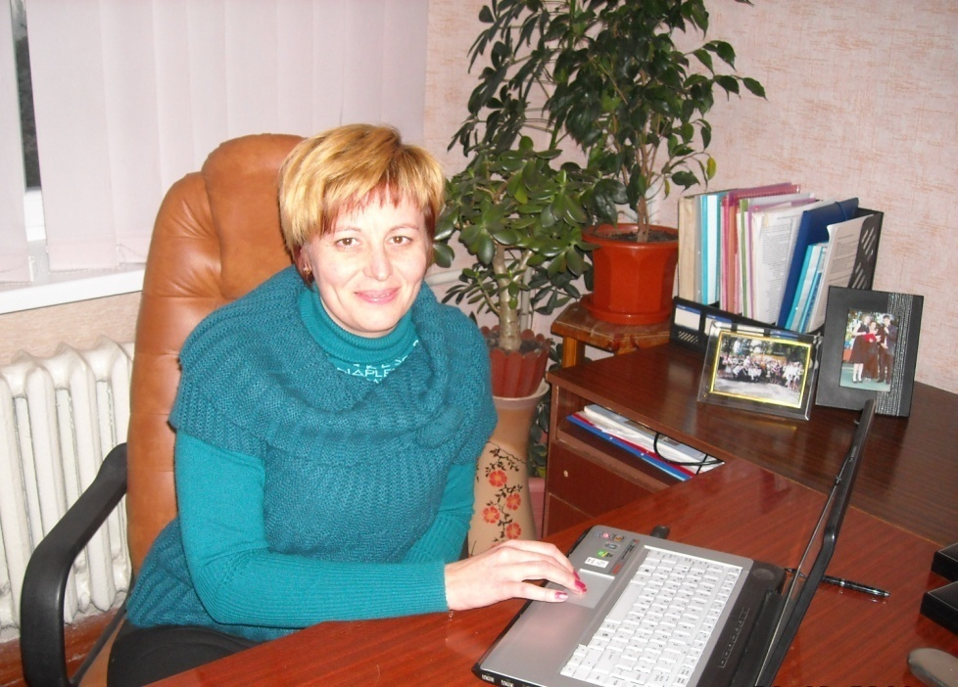
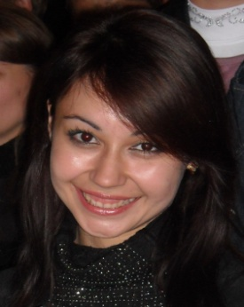
Педагогічний колектив
Макіївської загальноосвітньої школи І-ІІІ ступенів № 83

Slide 3
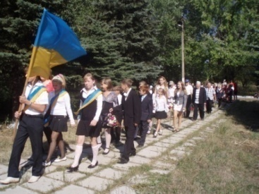
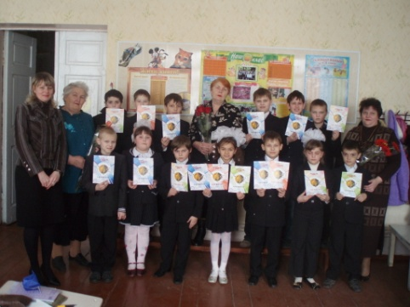
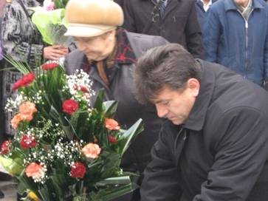
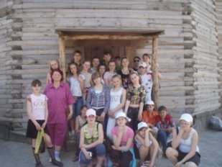
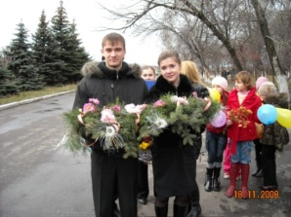
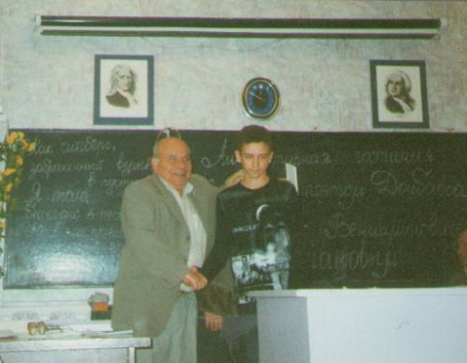
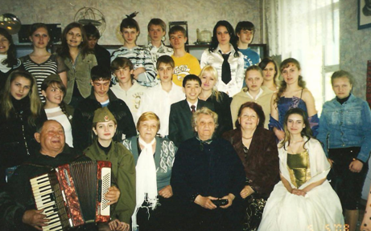
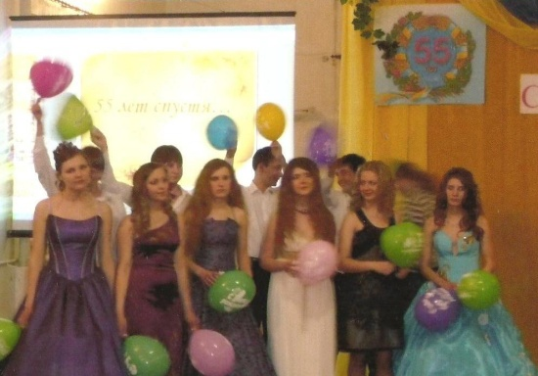
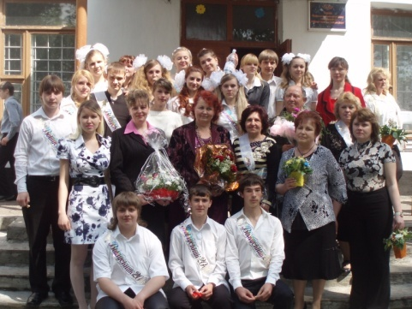
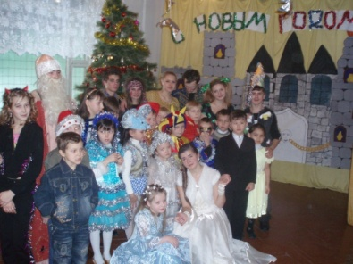
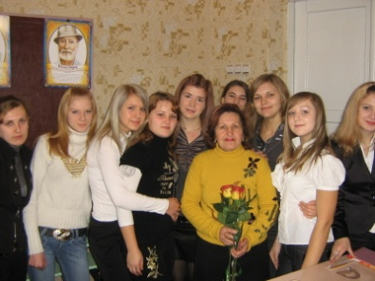
Відкрита до співпраці з тими,
хто знаходиться у творчому пошуку,
по-справжньому бажає зробити своє життя
та життя
оточуючих змістовним,
цікавим,результативним.

Slide 4
Модель компетентнісної школи
Школа-осередок соціальної адаптації учнів у реальному житті,місце втілення в життя навчальних,
соціально-виховних проектів;центр здійснення мрій і сподівань,життєтворчості дитини.
Керована підсистема
Адміністрація
(керуюча підсистема)
Педагоги
Учні
Батьки
впровадження технології
компетентнісно
орієнтованого навчання
впровадження технологіїй
компетентнісно
орієнтованого навчання
розвиток особистісного потенціалу
культурна співпраця
навчально-виховна
діяльність родини
визначення перспективних
шляхів формування і
розвитку ключових
компетентностей учнів
компетентність у сфері
самостійної пізнавальної
діяльності
освоєння технології
оцінювання рівня
сформованості ключових
компетентностей
формування мотиваційної компетентності
компетентність у сфері
культурно-досугової,побутової
діяльності
координація діяльності
щодо надання методичної
допомоги педагогам і
учням з проблем формування ключових
компетентностей учнів
активні,інтерактивні,
продуктивні
методи навчання
реалізація спільних заходів «Сім’я і школа»
компетентність у сфері соціально-трудової діяльності
створення умов для розвитку життєтворчої
компетентності учнів
шкільне самоврядування
випускник-майбутній фахівець
педагоги та учні- куратори
розвиток професійної
компетентності педагогів

Slide 5
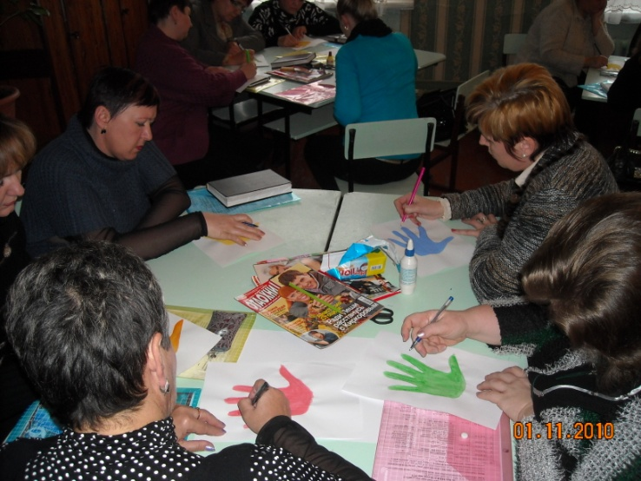
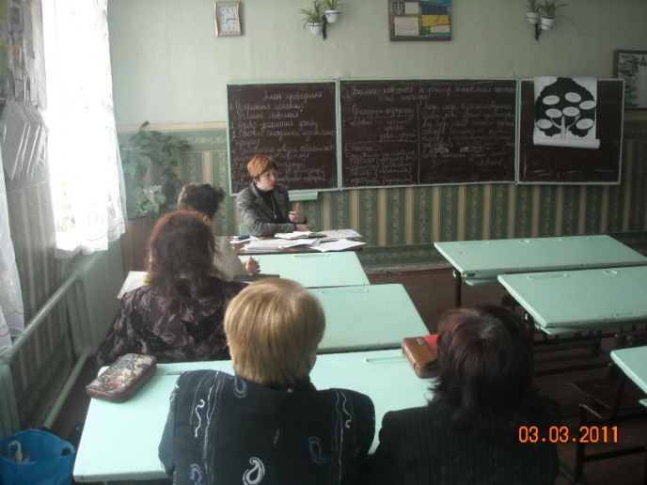
Основу інноваційних процесів в школі складають дві основні проблеми педагогіки: проблема вивчення і узагальнення передового досвіду та проблема впровадження досягнень психолого-педагогічної науки в практику. Результатом інноваційних процесів є використання теоретичних і практичних нововведень.
Аналіз введених учителями школи педагогічних інновацій свідчить, що в школі відбувається опанування інновацій в цілях, змісті, формах і методах навчання, в організації спільної діяльності вчителя і учня.
Впровадження інноваційних технологій
Інновація у формах і методах управління
Навчальна інноваційна технологія
Виховна інноваційна технологія
Інтерактивні методи навчання
Розвиток індивідуальних здібностей та талантів учнів
Запровадження моніторингу
Метод аналізу кількісних та якісних показників
Створення програми самоосвітньої компетент-ності вчителя
Формування політичної та правової культури
Формування соціальної активності
Метод проектів
Зміцнення здоров’я учнів, прищеплення навичок здорового способу життя
Впровадження технологій педагогічного моніторингу

Slide 6
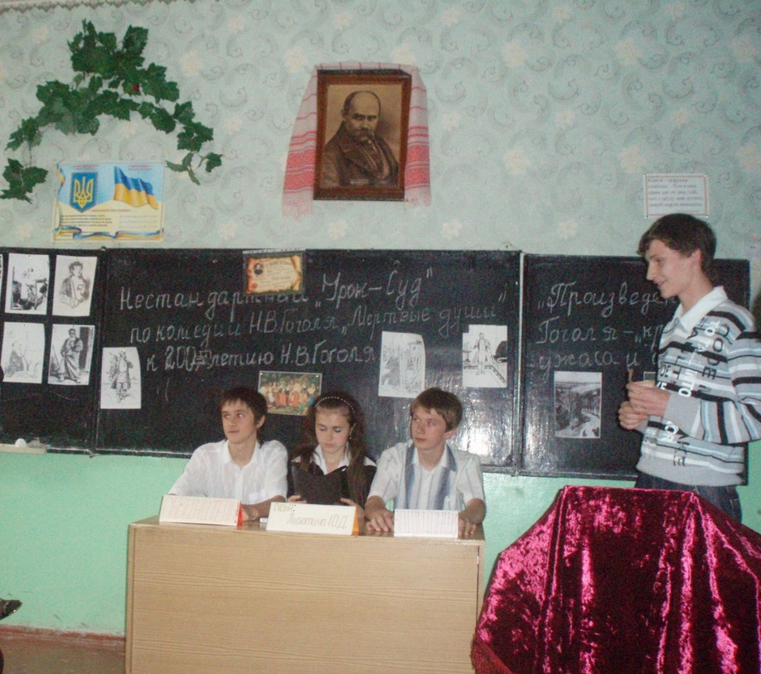
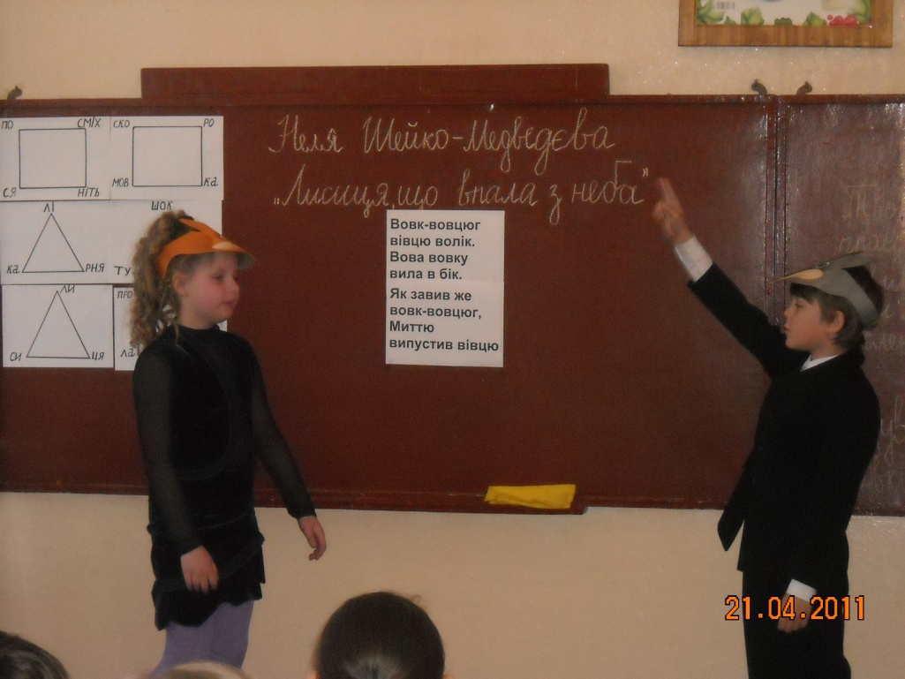
Протягом роботи над проблемою школи створено умови для підвищення ефективності НВП засобами професійного зростання і впровадження інновацій у педагогічну діяльність: запроваджується «Різнорівнева модель управління школою» автор Круковська М.П., реалізується модель випускника, директором школи розроблені проекти «Розвиток школи до 2012р.», «Система інформаційного управління навчальним закладом». З метою управлінської підтримки вчителя створено навчально-методичне забезпечення за темами: «До використання інтерактивних методів навчання», «Панорама творчих уроків», «Діагностика професійних якостей учителя», «Скарбниця методичних ідей», формується банк відкритих уроків, записаних на СD - копіях
Члени педагогічного колективу активно та методично доцільно використовують різноманітні методи та прийоми інтерактивного навчання.
Урок української мови у 4 класі
Нестандартний урок-суд “Мёртвые души “ у 9 класі

Slide 7
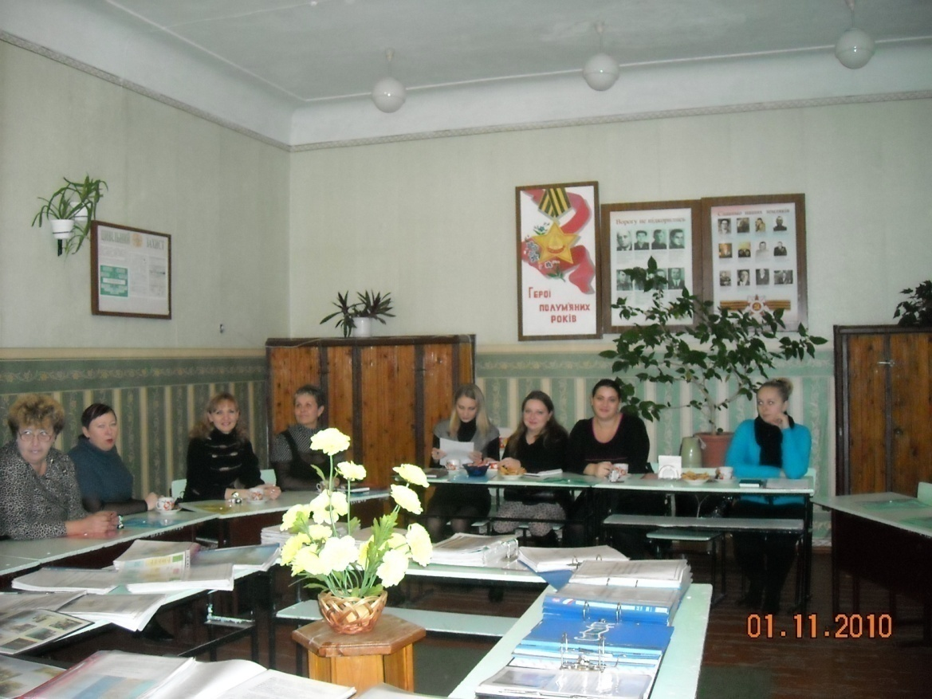
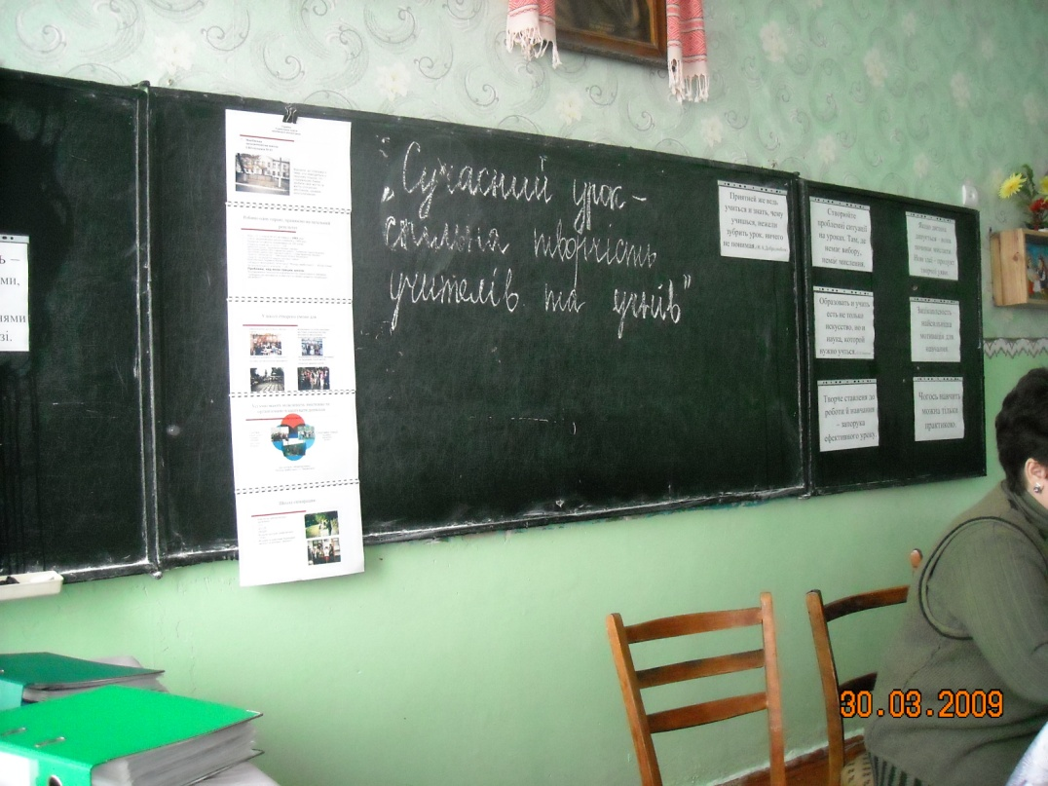
Робота школи з формування особистісної компетентності
Для досягнення певних результатів у роботі були задіяні чинники розвитку компетентнісного вчителя, підвищення його кваліфікації у формах:
♦ внутрішкільної методичної роботи
♦ залучення до участі у педагогічних конференціях:
Педагогічна конференція
“Сучасний урок спільна творчість учителів та учнів”
Семінар “Креативна особистість”

Slide 8
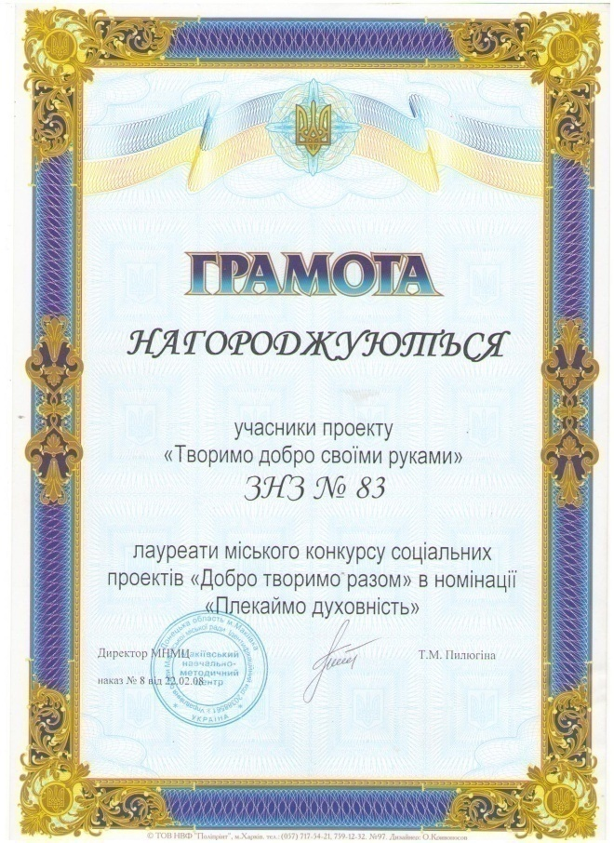
Результати участі вчителів
в конкурсах

Slide 9
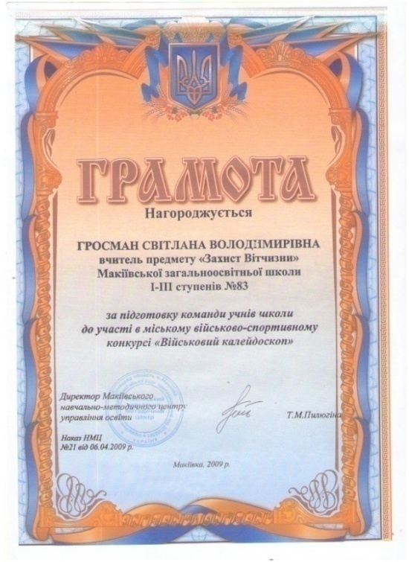
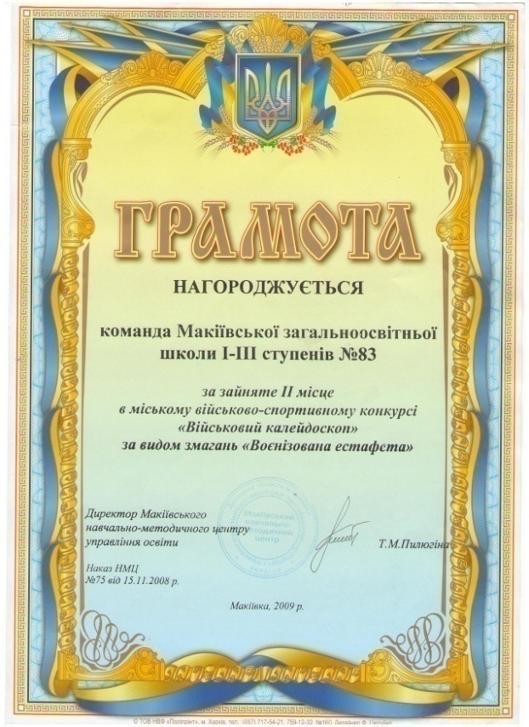

Slide 10
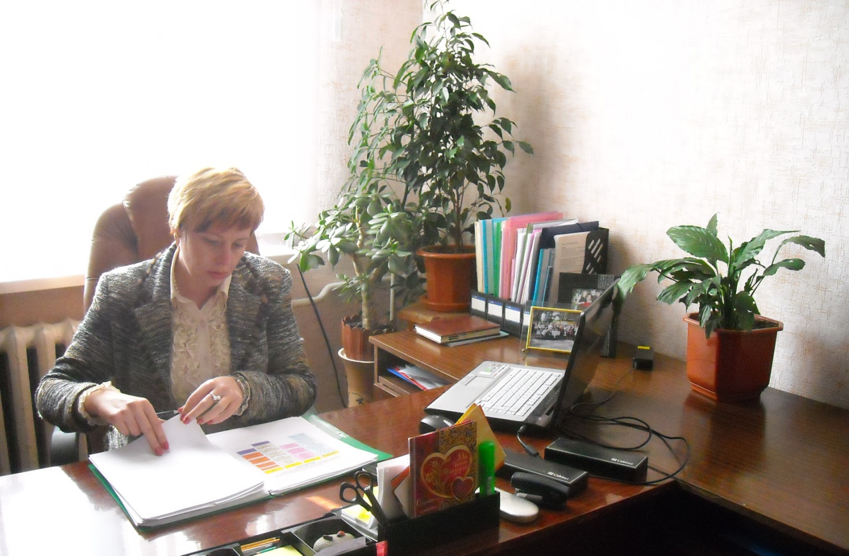
Робота школи з формування самоосвітньої компетентності учнів
Членам педагогічного колективу проведена певна робота з формування самоосвітньої компетентності, спрямованої на розвиток самоосвітніх компетенцій:
Розвитку уміння збирати та узагальнювати інформацію, працювати з книгою;
Контролювати роботу відповідно до плану школи.

Slide 11
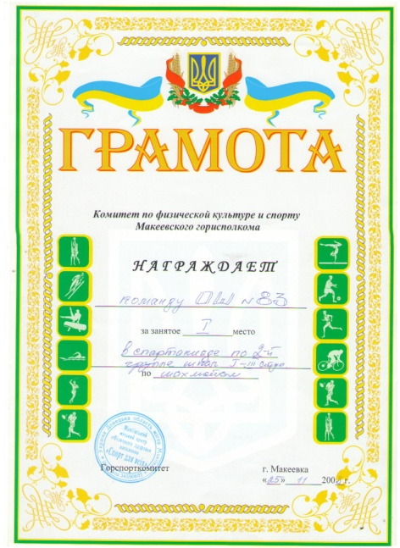
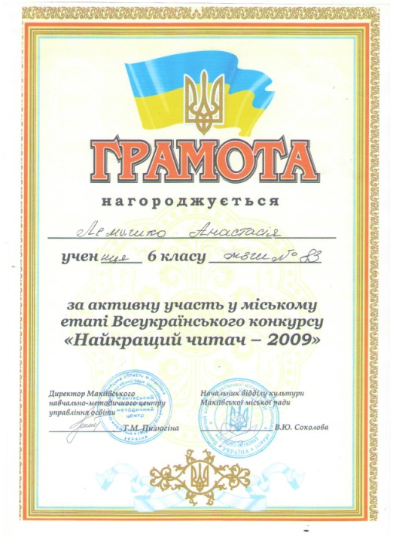
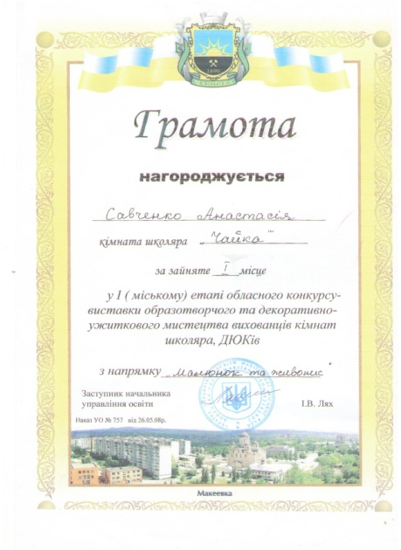
Грамоти учнів

Slide 12
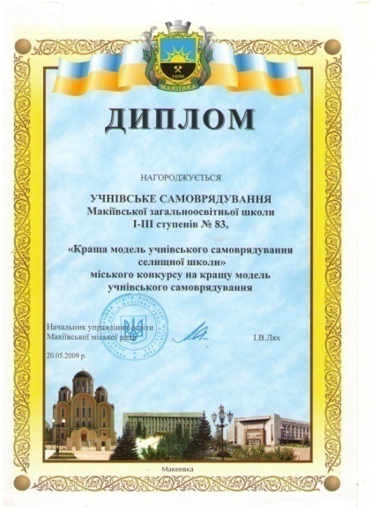
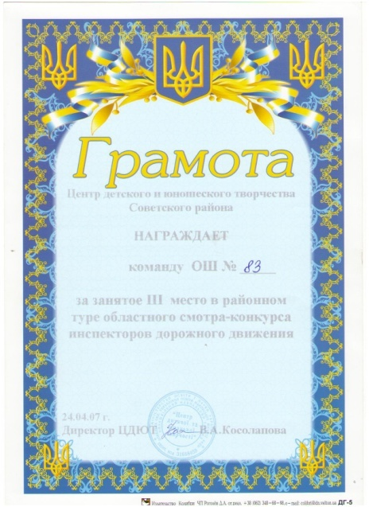
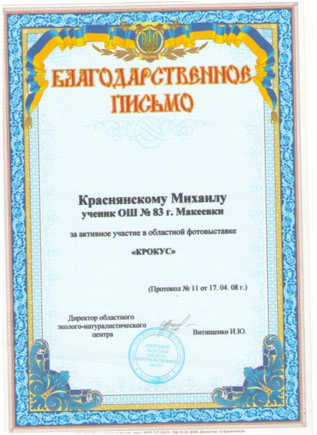

Slide 13
Ми-це не безліч стандартних “я”,
а безліч всесвітів різних.

Slide 14
ДИТЯЧО-ЮНАЦЬКА ОРГАНІЗАЦІЯ «МОЛОДЬ МАЙБУТНЬОГО»
Створена в листопаді 1997 року
Об’єднує учнів 1-11 класів
Макіївська загальноосвітня школа І-ІІІ ступенів № 83
Рада школи
Учні 1-11 кл. | Педколектив
Президент
Радник президента | Заст.президента
Прем’єр - міністр
Уряд організації «Молодь майбутнього»
Мери класів | Рада міністрів | Штаб «Веселка» | Штаб «Країна Барвінкова»
Учні 5-11 кл. | Учні 7-11 кл. Пед.- консультанти | Учні 5-7 кл. | Учні 1-4 кл.

Slide 15
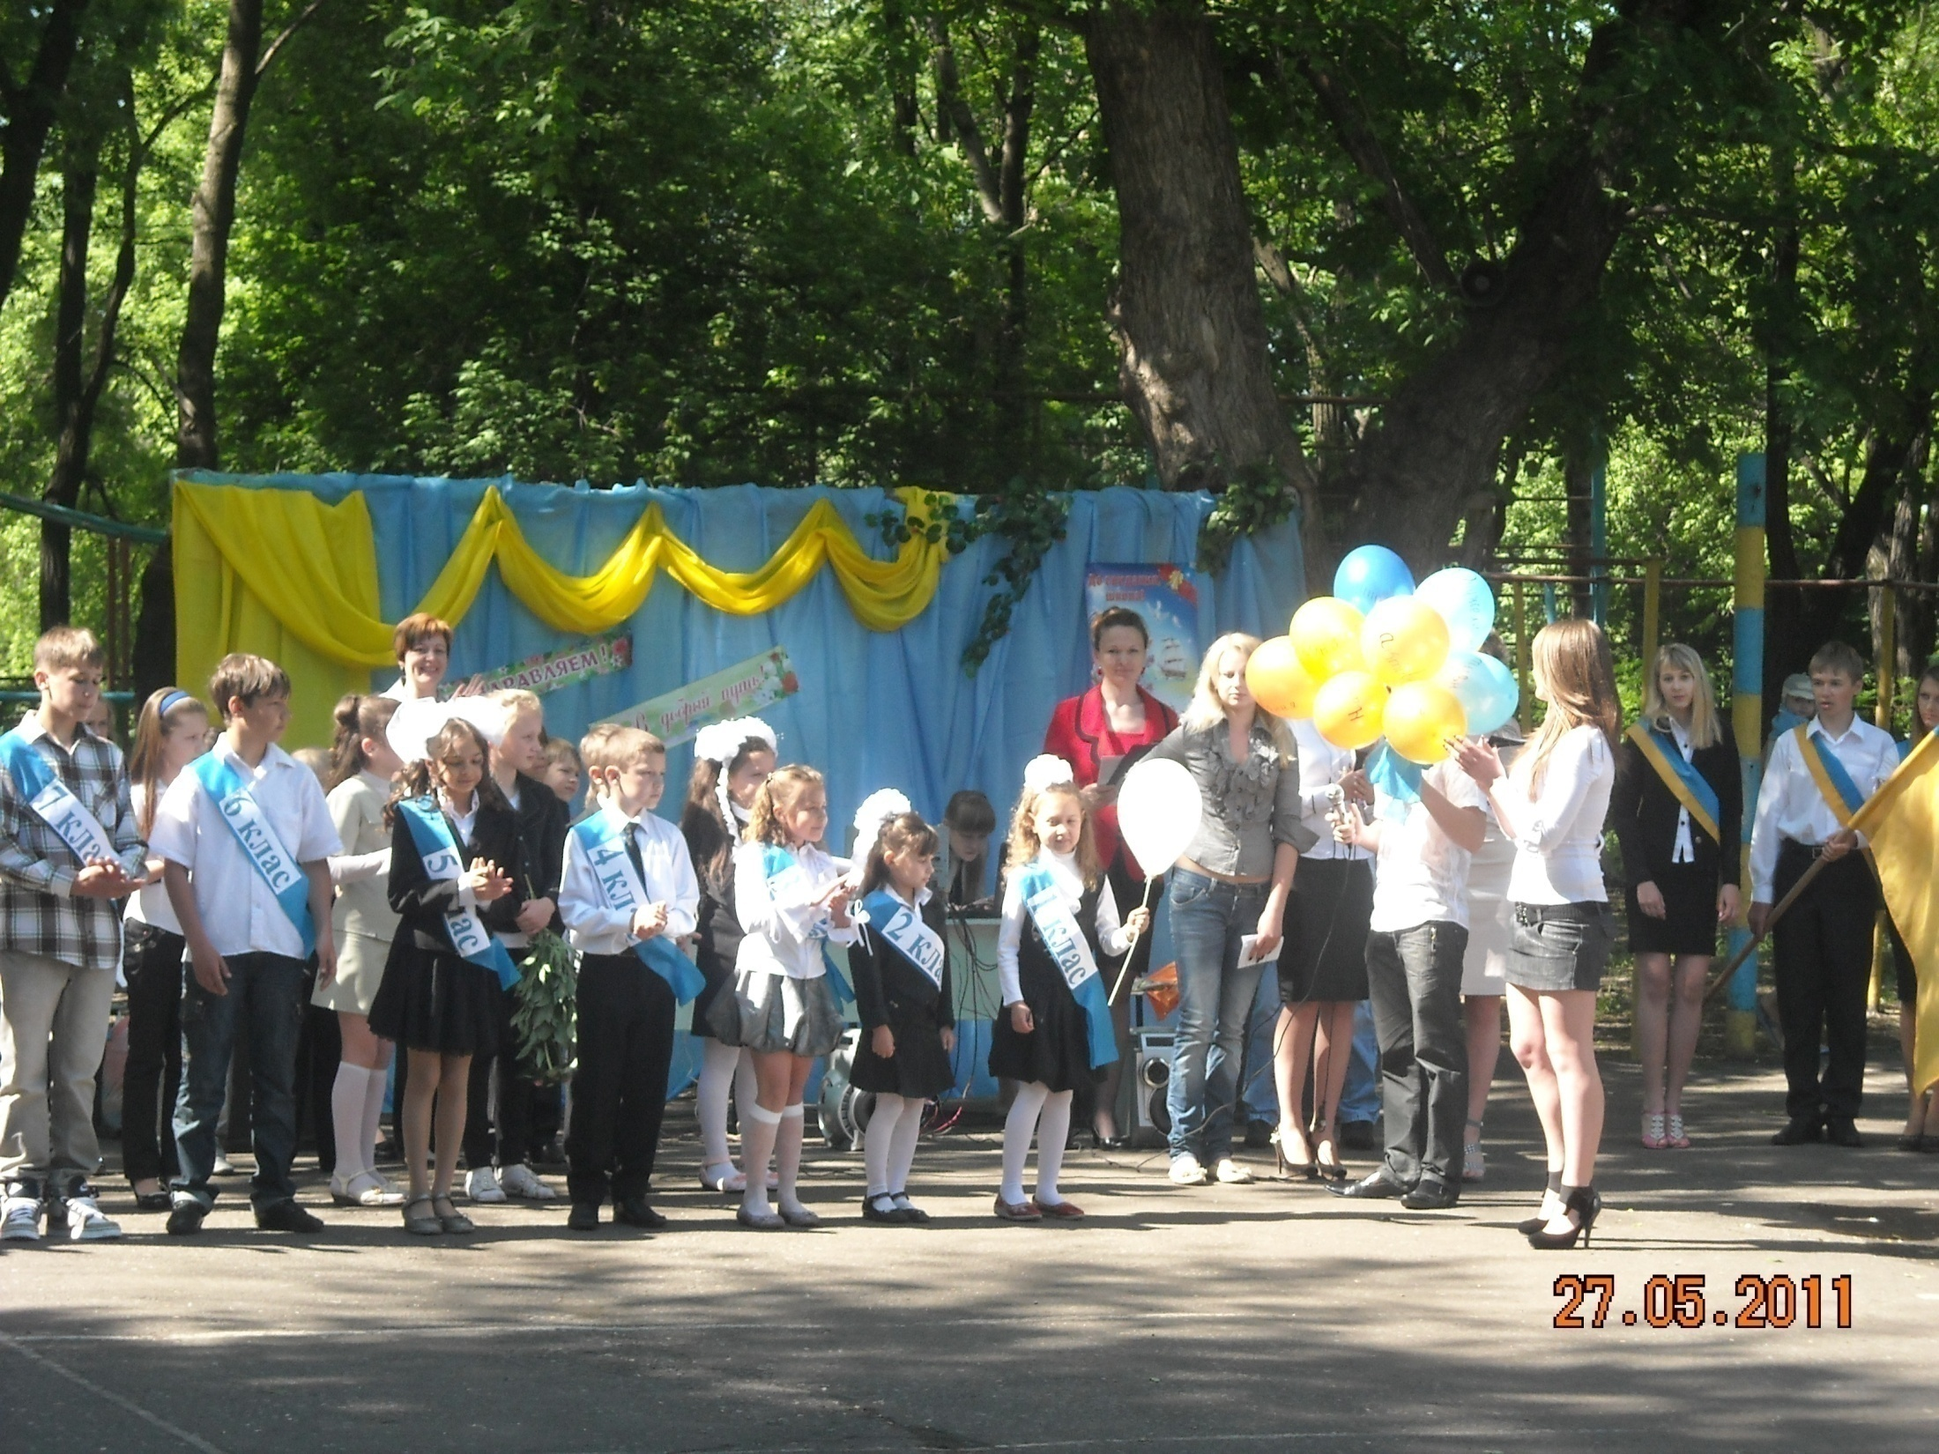
Робота шкільного самоврядування “Молодь майбутнього” МЗШ № 83

Slide 16
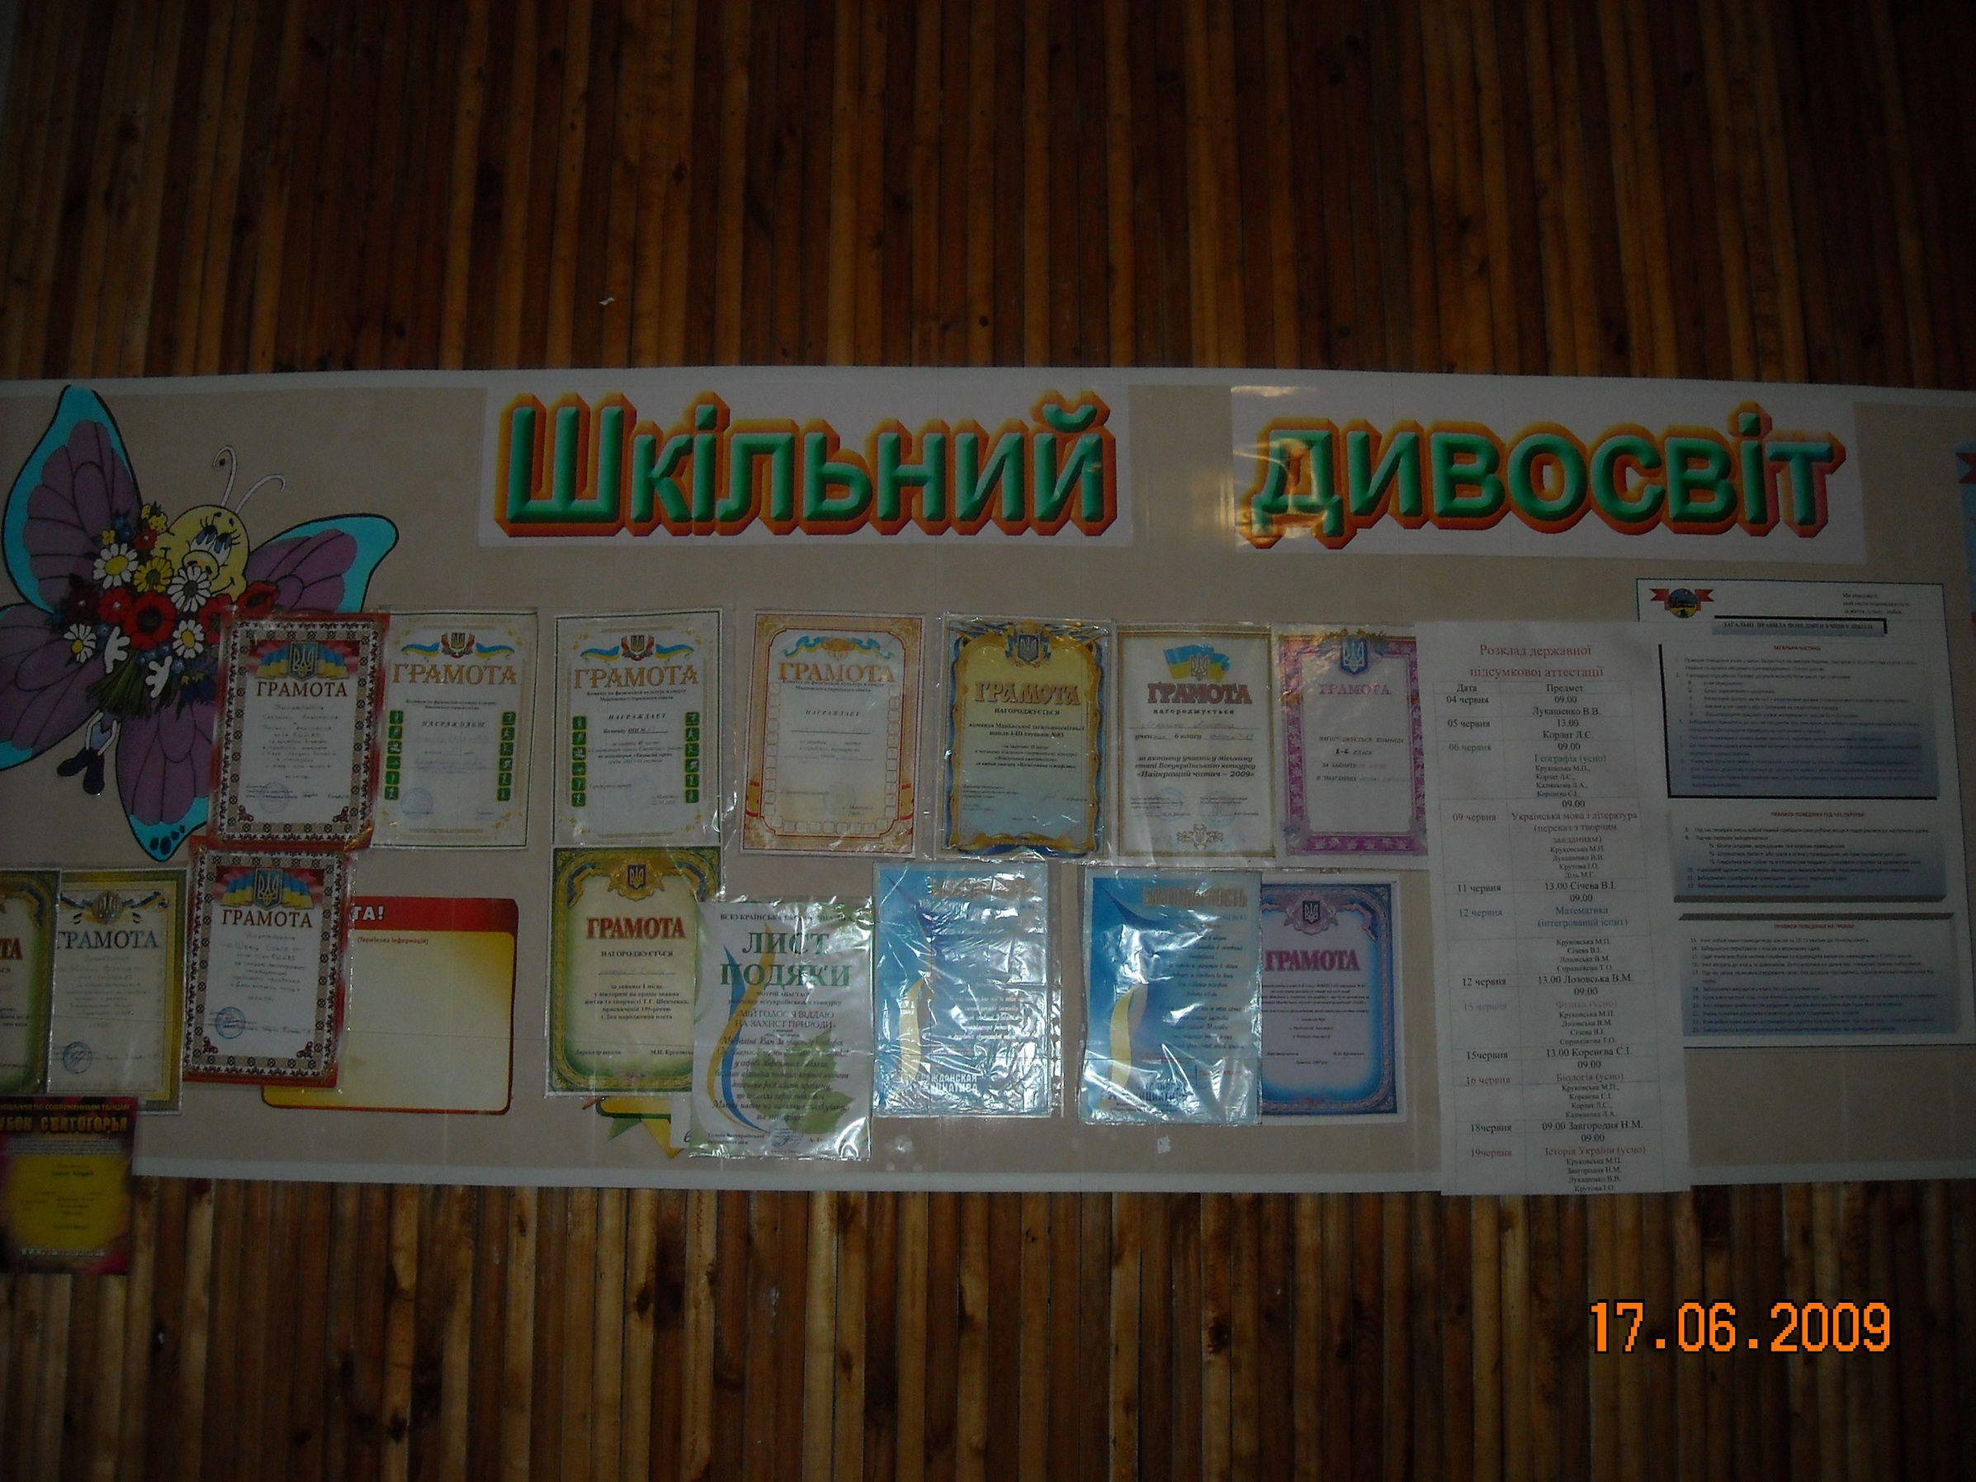
Роль учнівського самоврядування у виконанні рішень адміністрації та педагогічних рад

Slide 17
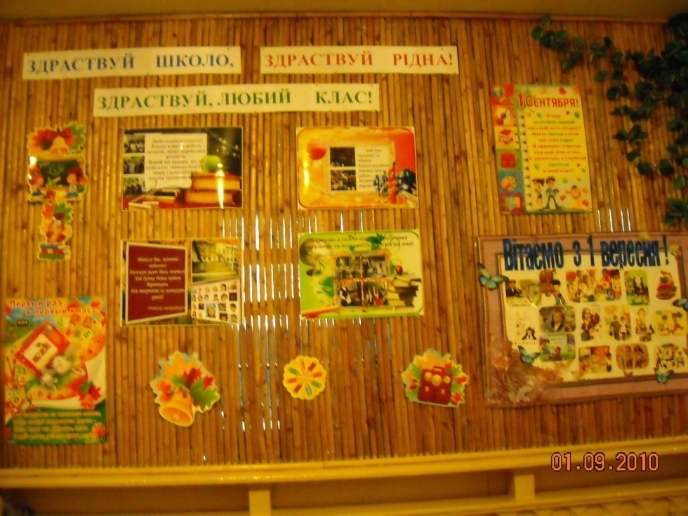
Стенд “Зірки Донбасу” до 120-річчя з дня народження С.Прокоф’єва
Привітання з початком нового навчального року

Slide 18
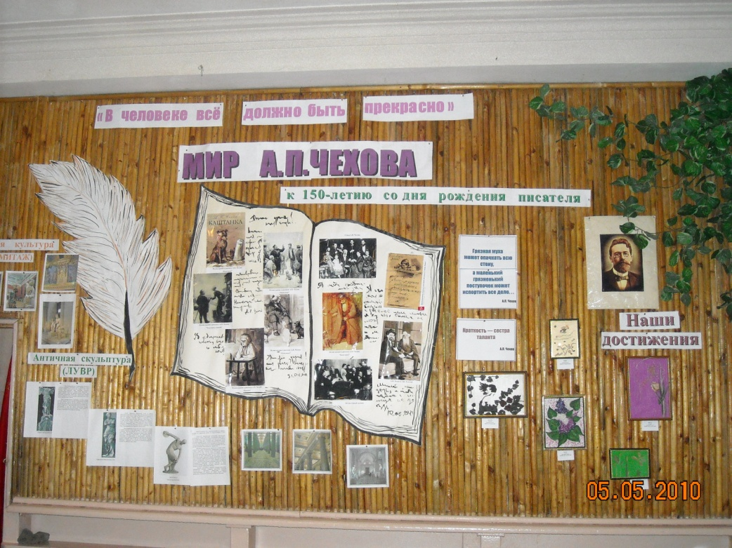
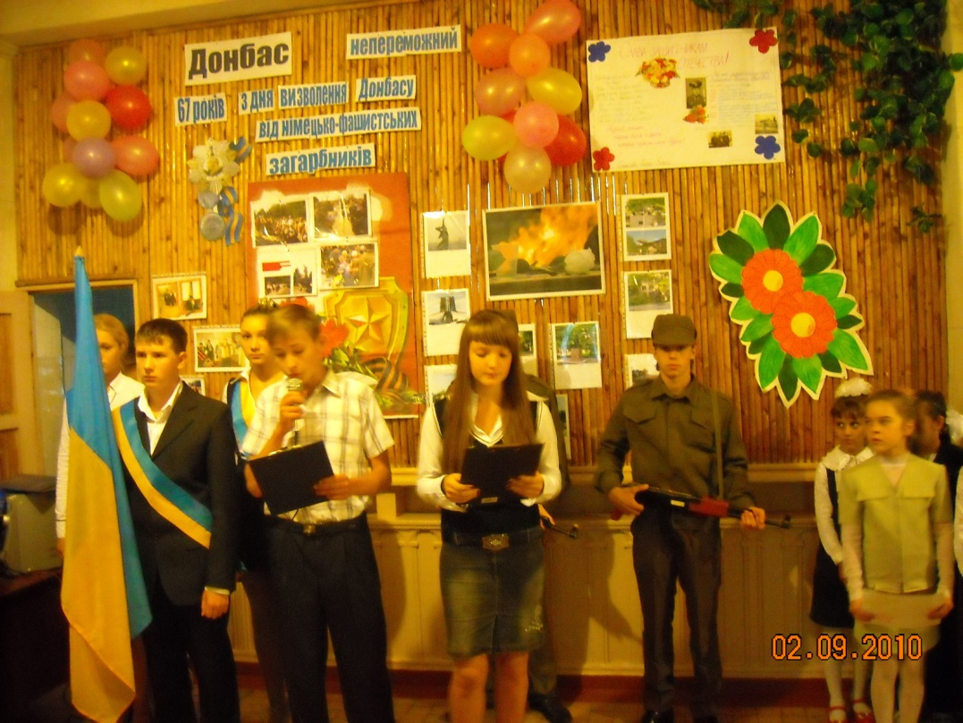
Виставка “Світ А.П.Чехова”
Виставка до Дня визволення Донбасу

Slide 19
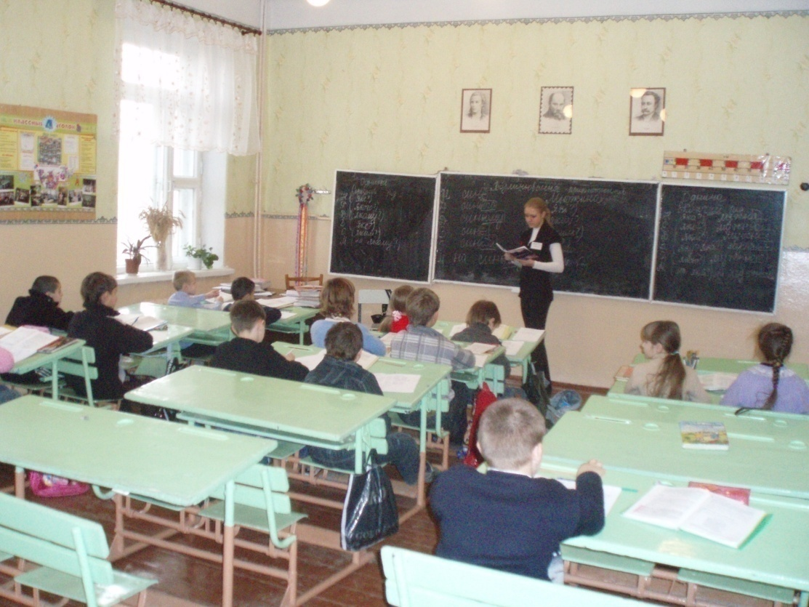
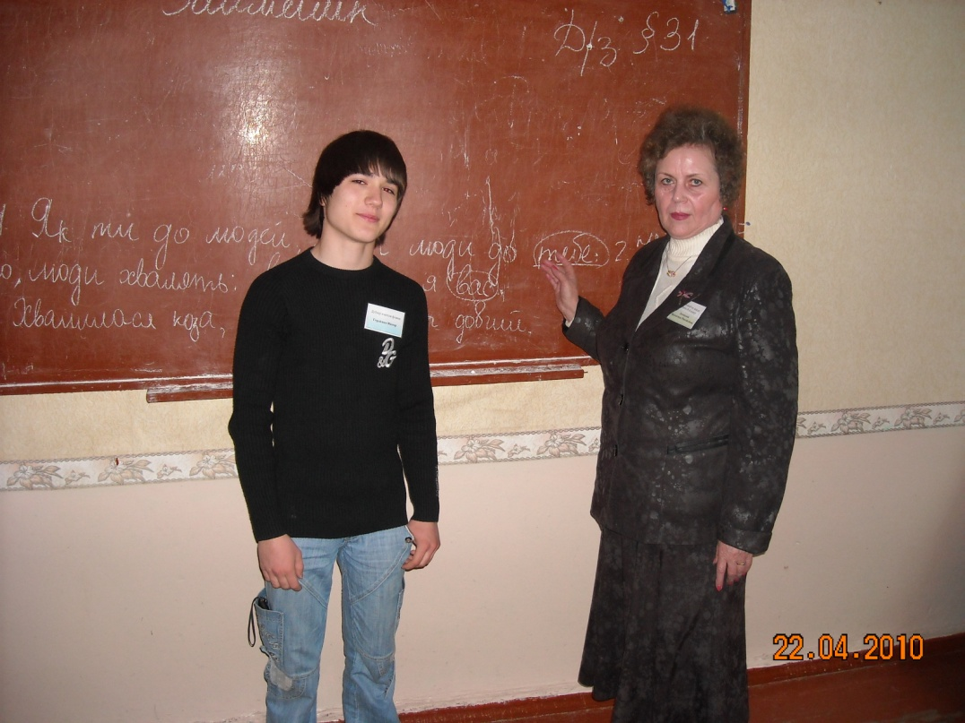
День учнівського самоврядування сприяє підвищенню мотивації до навчання
2008
2009
2010

Slide 20
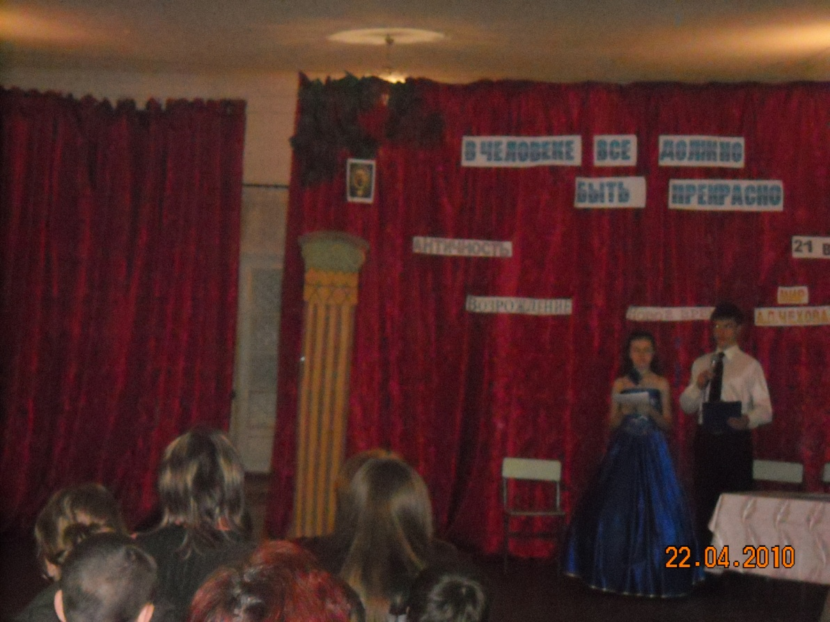
Проект «В человеке всё должно быть прекрасно» до 150 - річчя з дня народження А.П.Чехова
Виховний захід
“В человеке всё должно быть прекрасно…”

Slide 21
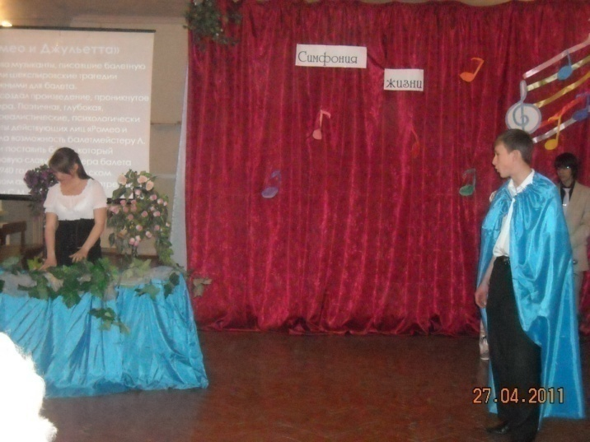
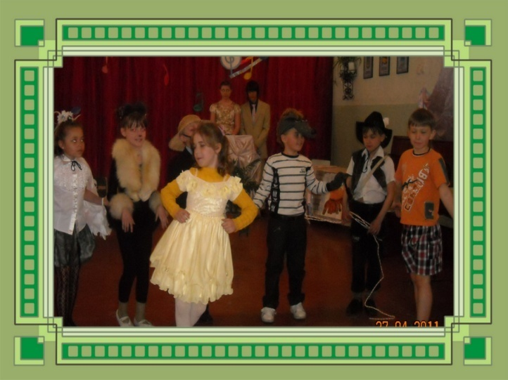
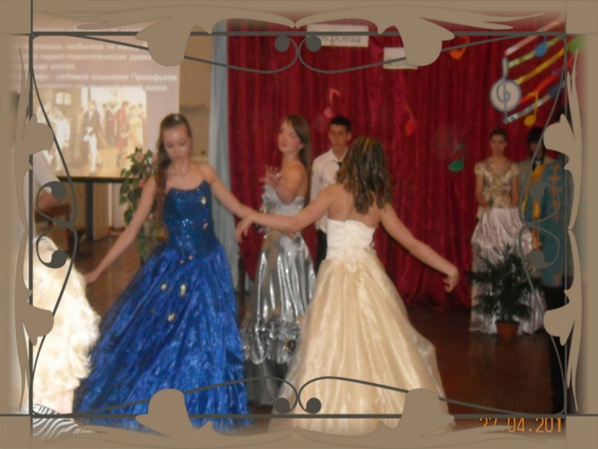
Проект “Зірки Донбасу” до 120-річчя з дня народження композитора С.С. Прокоф’єва

Slide 22
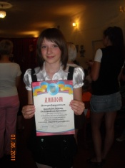
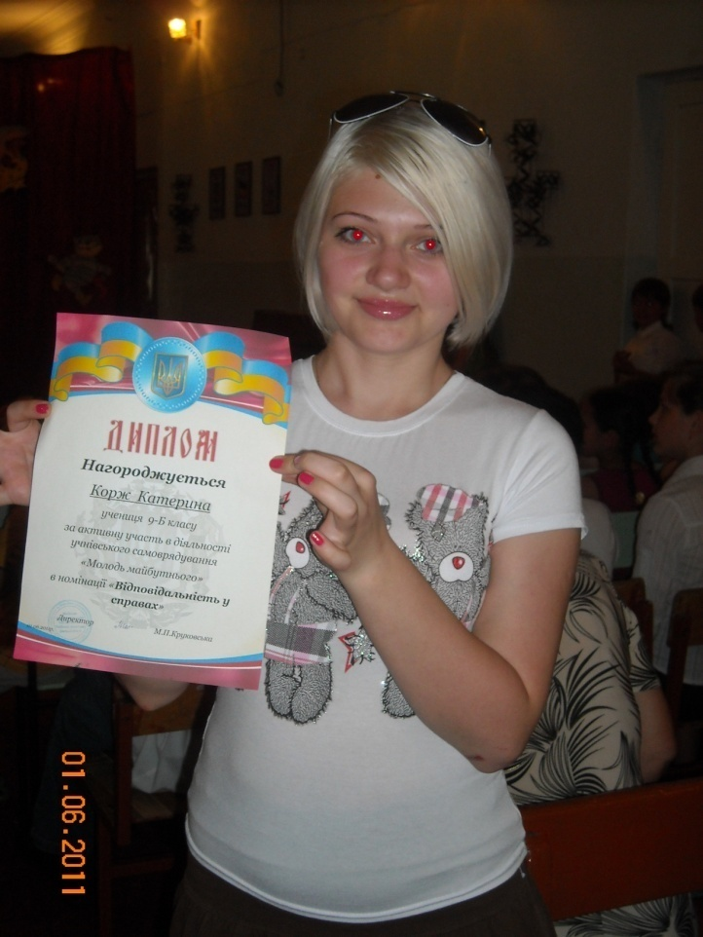
Звітний концерт дитячої організації “Молодь майбутнього”
Підведення підсумків роботи учнівського самоврядування школи

Slide 23
Формування соціально-життєвих навичок на принципах загальнолюдської моралі, правди, справедливості, милосердя
Зустріч з ветеранами ВВв

Slide 24
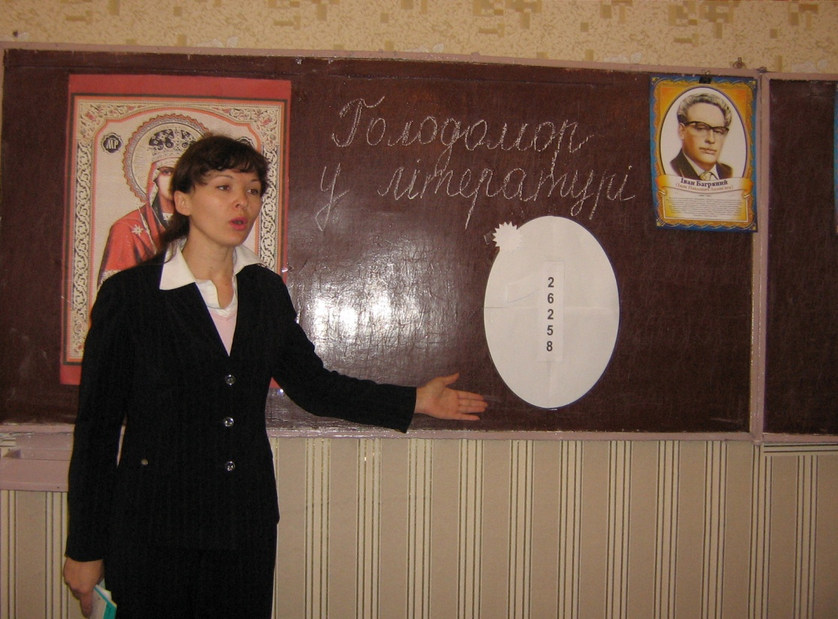
Операція “Доброго ранку ветеране”
Зустрічі з ветеранами ВВв, воїнами-афганцями
Акція “Запали свічку”

Slide 25
Інтелектуальне виховання – свідоме ставлення до навчання, розвиток пізнавальної активності і культури розумової праці
Посвята в першокласники
Робота Гоголівського клубу

Slide 26
Гра “Найрозумніший”
Інтелектуальне свято “Політ до зірок”

Slide 27
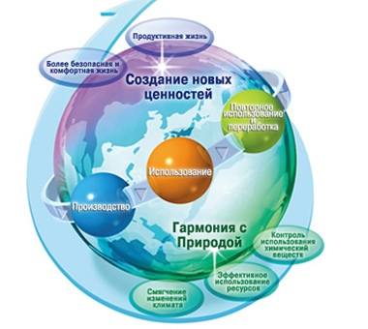
Формування екологічної культури учнів

Slide 28
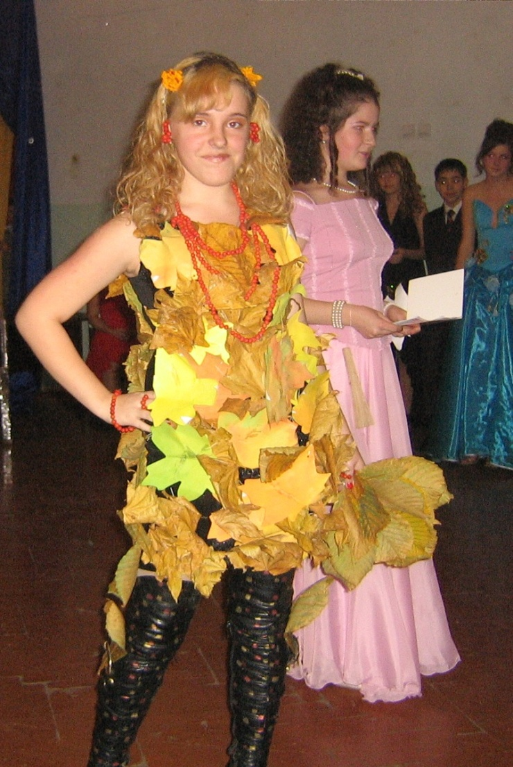
Екологічна мода – створення костюмів з природного та підручного матеріалу

Slide 29
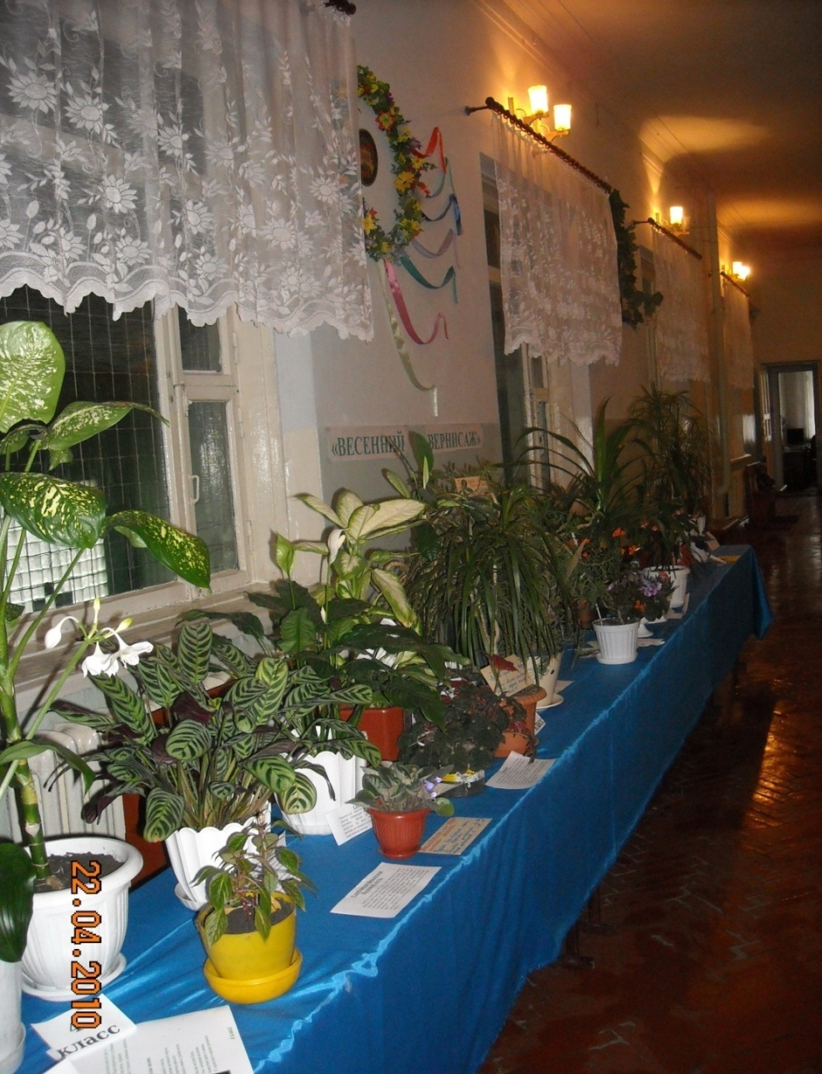
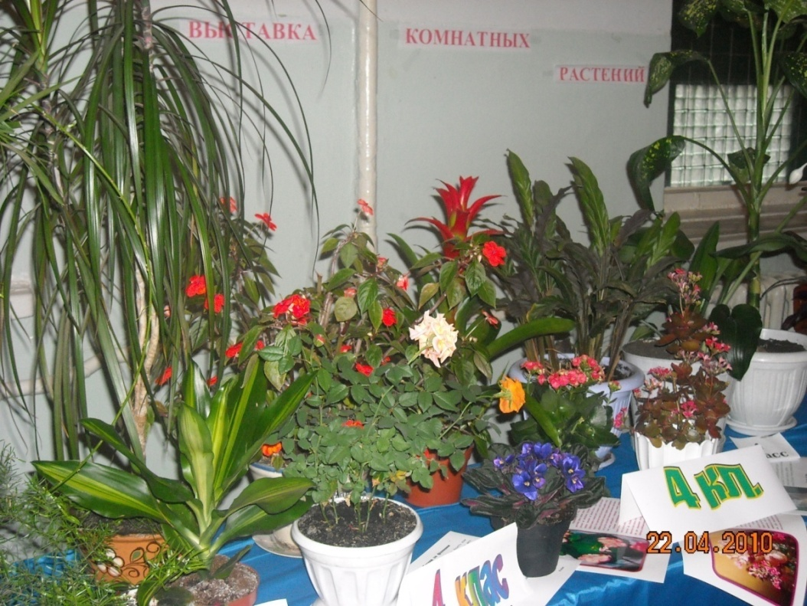
Виставка кімнатних рослин
“Весняний вернісаж”

Slide 30
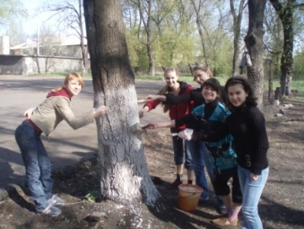
Годування пташок взимку
Операція “Чисте місто”

Slide 31
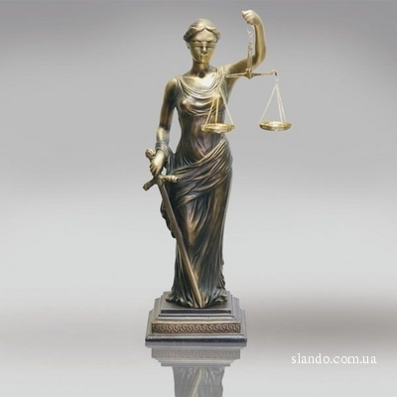
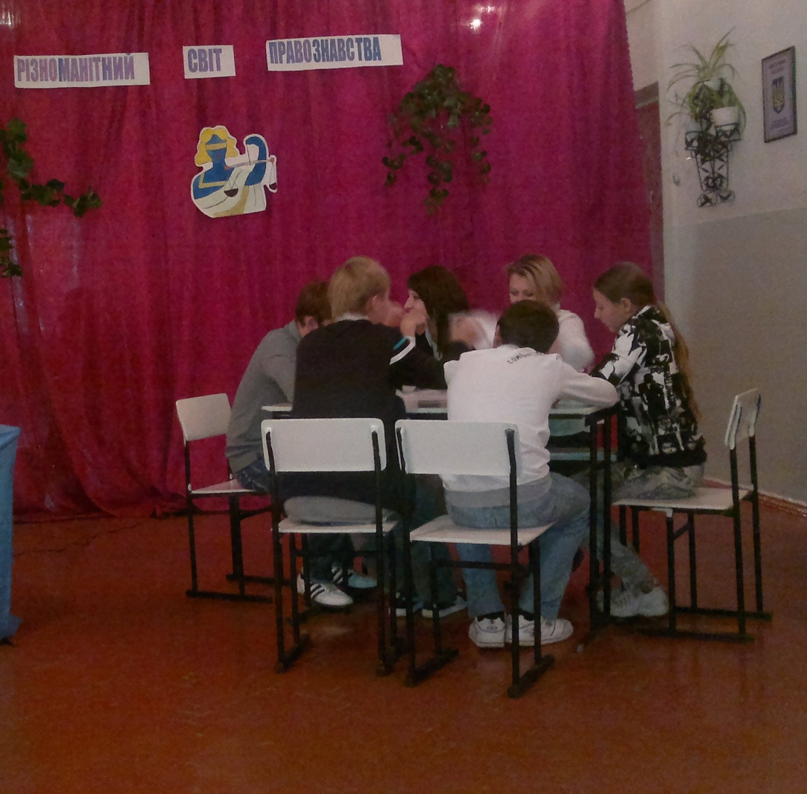
Правове виховання учнів
Дружня зустріч з учнями МЗШ № 41
“Різноманітний світ правознавства”

Slide 32
Ігровий проект “Правова держава”
Подорож країною Правознавства
Конкурс знавців права

Slide 33
Формування соціально-життєвих навичок на засадах патріотизму, національної свідомості

Slide 34
Свято Маланки
Свято “Слово до слова – складається мова “
Свято “Доля Кобзаря”
Сорочинський ярмарок

Slide 35
Організація відпочинку та оздоровлення учнів
Подорожуємо усією школою
Екскурсії історичними містами України –
о. Хортиця

Slide 36
Участь в районних змаганнях та конкурсах
День здоров’я
Подорож о. Хортиця
Приємне чаювання після проведення дня учнівського самоврядування

Slide 37
ФОРМУВАННЯ НАВИЧОК НА ЗАСАДАХ ПРАЦЕЛЮБСТВА, ЗДОРОВОГО СПОСОБУ ЖИТТЯ

Slide 38
Спортивно-родинне свято “Мама, тато, я – спортивна сім’я”
Переможці змагань

Slide 39
Виступ шкільних агітбригад
ФОРМУВАННЯ ЗДОРОВОГО СПОСОБУ ЖИТТЯ ЧЕРЕЗ ДЕМОНСТРАЦІЇ ТАЛАНТІВ ТА ДОСЯГНЕНЬ УЧНІВ

Slide 40
Формування інформаційно– технологічної культури учнів та вчителів
Шкільна локальна сітка
Шкільний сайт – www. skola.org.ua
Мережа інтернет
Впровадження ІКТ у навчально -
виховний процес

Slide 41
Організація безпеки життєдіяльності учнів
Година спілкування “Захисти себе сам”
Відпрацювання навичок безпечної поведінки у надзвичайній ситуації
Виступ агітбригади ЮІР “Світлофор”

Slide 42
ТРАДИЦІЇ МАКІЇВСЬКОЇ ЗАГАЛЬНООСВІТНЬОЇ ШКОЛИ І-ІІІ СТУПЕНІВ № 83

Slide 43
2010
2008
2009
2011

Slide 44
Благодійний осінній бал - 2007
Осінній бал - 2008

Slide 45
Осінній бал за творами А.С.Пушкіна - 2009
Осінній бал в стилі Мері Поппінс- 2010

Slide 46
Новорічна казка “Новорічні пригоди Маши та Віті” - 2008
Новорічна казка “Летучий корабль” - 2007

Slide 47
Новорічна казка “Морозко” - 2010

Slide 48
Проведення мітингів до Дня визволення Донбасу та Дня Перемоги

Slide 49
Свято до 8 березня

Slide 50
Ми творчі та креативні
День сміху

Slide 51
Благодійні ярмарки

Slide 52
Традиційний вальс випускників

Slide 53
Традиційний масовий танок учнів школи
2011
2010
2011

Slide 54
Концерт до Дня захисту дітей
2011
2010
Конкурс малюнків “Щасливе дитинство”
2009

Slide 55
Наша школа-осередок соціальної адаптації учнів у реальному житті,місце втілення в життя навчальних,
соціально-виховних проектів;центр здійснення мрій і сподівань,життєтворчості дитини.

Slide 56
Мета нашої школи- просто навчити жити,
навчити працювати, навчити спілкуватися
І бути готовим до постійного навчання і удосконалення…

